Slide 1
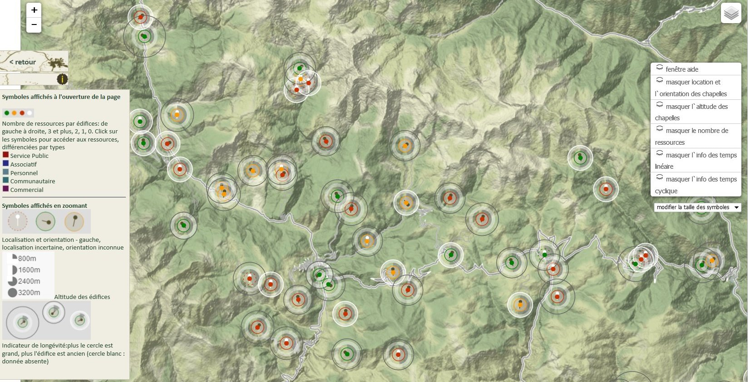
viz tank [a repository of data/info/knowledge visualisation solutions]
Distribution spatiale et longévité
1426 chapelles rurales («petit patrimoine ») documentés par 3379 e-sources décrites par un profil de producteur d’informations, extraction d’indices spatiaux et temporels (entre autres) …
L'ensemble des édifices est distribué dans l'espace sur un fond cartographique, pour chacun un jeu de paramètres, et en particulier la longévité, est affichable pour lire / comparer des motifs dans et entre communes.
Territographie
Distribution spatiale et longévité
J.Y. Blaise, I. Dudek (2016-2018)
[dans] G. Saygi, J.Y. Blaise, I. Dudek, Anchoring unsorted e-sources about heritage artefacts in space and time, ITN-DCH Final Conference proceedings, in Lecture Notes in Computer Science (LNCS), Volume: 10605, Ed. M. Ioannides, Springer-Nature
<http://territographie.map.cnrs.fr/analysis/cartographicPatterns.html>
J.Y. Blaise, I. Dudek 2021

Slide 2
viz tank [a repository of data/info/knowledge visualisation solutions]
> travail de contextualisation / mise en comparaison multifactorielle
Chaque « symbole » positionne un édifice, et porte plusieurs informations:
Nombre de sources documentaires identifiées
Qualité de la localisation
Longévité
Orientation
Altitude
Fond de carte modifiable (base leaflet)
Territographie
Distribution spatiale et longévité
J.Y. Blaise, I. Dudek (2016-2018)
[dans] G. Saygi, J.Y. Blaise, I. Dudek, Anchoring unsorted e-sources about heritage artefacts in space and time, ITN-DCH Final Conference proceedings, in Lecture Notes in Computer Science (LNCS), Volume: 10605, Ed. M. Ioannides, Springer-Nature
<http://territographie.map.cnrs.fr/analysis/cartographicPatterns.html>
J.Y. Blaise, I. Dudek 2021

Slide 3
viz tank [a repository of data/info/knowledge visualisation solutions]
> travail de contextualisation / mise en comparaison multifactorielle
[dans] G. Saygi, J.Y. Blaise, I. Dudek, Anchoring unsorted e-sources about heritage artefacts in space and time, ITN-DCH Final Conference proceedings, in Lecture Notes in Computer Science (LNCS), Volume: 10605, Ed. M. Ioannides, Springer-Nature
http://territographie.map.cnrs.fr/analysis/cartographicPatterns.html
J.Y. Blaise, I. Dudek 2021

